Slide 1
SLAM
Solutions Logicielle et Applications Métiers

Slide 2
Débouchés :
Développeur d’applications mobiles
Développeur informatique
Intégrateur web
Webmaster

Slide 3
Compétences :
Compréhension des contraintes du projet
Conception et développement de sites.
Réaliser une analyse des besoins fonctionnels du projet et préconiser une solution technique
Maîtrise des langages utilisés pour le développement web
Maîtrise opérationnelle de certains outils
Solutionner les problèmes détectés dans un site
Adaptabilité
Capacité à travailler en équipe
Auto-formation continue

Slide 4
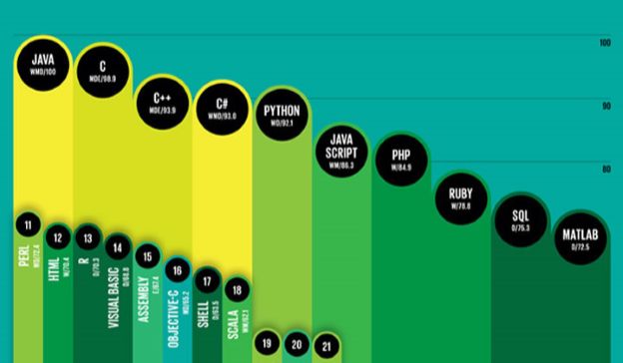

Slide 5

Classement des langages de programmation
JAVA
C
C++
4. C#
5. Python
6. JavaScript
7. PHP
8. Ruby
9. SQL
10. Matlab
11. Perl
12. HTML
13. R
14. Visual basic
15. Assembly
16. Objective C
17. Shell
18. Scala

Slide 6
Les logiciels

Slide 7
Plusieurs grandes catégories :
Systèmes d'exploitation
Outils bureautiques
Fichier éxécutable
Logiciel utilitaire

Slide 8
Graticiel (ou freeware)
Partagiciel (ou shareware)
Version d'évaluation
Version de démonstration
Logiciel open source
Logiciel propriétaire

Slide 9
Différents problèmes :
Virus
Spyware
Malware
Faille web (DDOS)

Slide 10
Rôle d’un administrateur de base de données
Un administrateur de base de données (utilisateur) n'interviens pas sur les données même mais sur la gestion des données par les logiciels ou les bases de données (en utilisant des SGBD : Système de gestion de base de données) et modélise ces bases tout en les maintenant à jour et optimisées en faisant de la veille technologique.

